Slide 1
부동산 펀드란 어떻게 만들어지는가?
기업경영학과
정소언 하윤지

Slide 2
▶▶ 부동산 펀드 개요
▸ 부동산펀드 개념
2인 이상의 투자자로부터 모집한 자금을 부동산에 투자하여 수익을 투자자에게 배당하는 금융상품
▸ 부동산펀드 설정 특징
부동산펀드는 환매금지형, 설정 후 90일 이내 수익증권 상장(사모 부동산펀드는 예외)
▸ 부동산펀드의 운용
부동산의 취득, 매각을 포함하여 개발, 개량, 임대, 지상권, 임차권 등 부동산의 이용에 관한 권리의 취득, 매각 등 포괄적인 분야에 운용가능

Slide 3
▶▶ 부동산 펀드 종류
▸ 실물투자형
실물 부동산에 투자하여 임대수입으로 배당을 하고, 일정 기간 운영 후 매각하여 매각차익까지기대
주로 오피스에 투자하는 펀드가 다수를 차지
최근 매입경쟁 심화로 인하여 리테일, 호텔 등 다양한 실물을 매입 운용하는 펀드 등장
▸ PF대출형
부동산 개발 사업을 영위하는 법인(pfv)에 자금 대여
펀드 자산의 100%까지 대여가능
2006년 전후 주택 시장이 호황일 때 많이 설정 되었으나, 최근 주택 경기 침체로 인해 신규PF형 펀드 적음

Slide 6
▶▶ 부동산 펀드
부동산 펀드는 대부분 사모펀드 형태이다.
▸ 사모펀드란?
여러가지 형태가 있지만 현재 대부분은 사모형태로 투자자들을 모집하여 오피스빌딩에 대한 투자하는 형태가 주형태
부동산 투자는 주식이나 채권처럼 단기간에 매매가 이루어지지 않아 환금성이 떨어지는 경향이 있음.
또한 부동산의 운영수익과 더불어 매각차익을 기대하기 때문에 약 5년정도의 긴 기간동안 펀드가 운용되는 경우가 대부분임.
투자자가 많으면 자산운용사의 업무에 있어 유연성이 떨어질수 밖에 없어 공모보다 소수투자자자로부터 투자 받는 사모형태가 주를 이룬다.

Slide 7
▶▶ 부동산 펀드
부동산 펀드는 직접 투자가 아닌 간접투자 형태이다.
▸ 간접투자란?
전문 투자자들이 만들어서 운용하는 상품에 투자하고 그 곳에서 발생하는 투자수익을 취하는 방식
오피스 빌딩은 투자규모가 보통 수천억 이기 때문에 일반인은 직접투자가 어렵고 간접투자 형태로만 참여가 가능
안정적인 수익률로 인해 기관투자자들의 주된 투자 vehicie 중 하나 이다.

Slide 8
▶▶ 부동산 펀드가 만들어 지는 과정
부동산 펀드 매니저의 입장에서 부동산 펀드의 운용은 세가지로 나뉜다.
부동산 펀드를 설정하는 단계
펀드로 구입한 자산을 활용하는 단계
매각단계

Slide 9
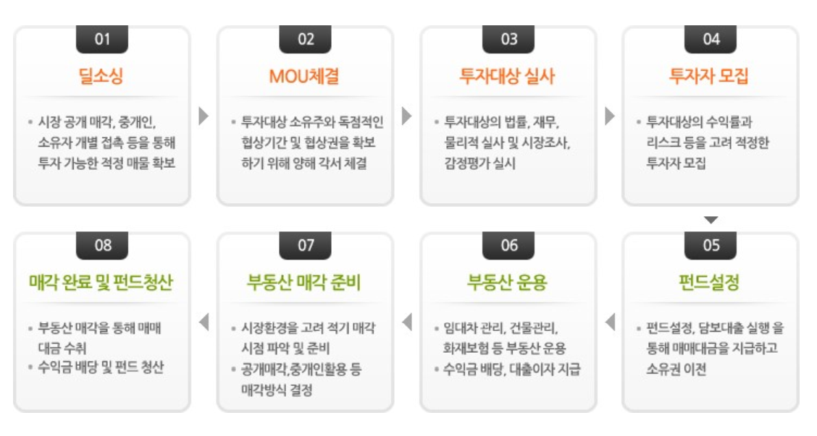
▶▶ 부동산 펀드가 만들어 지는 과정

Slide 10
▶▶ 부동산 펀드가 만들어 지는 과정
₁. 딜소싱
여러 대상중에서도 투자가치가 있다고 판단되는 물건을 물색
₂. Mou체결
투자가치 있다고 판단되는 물건을 발견하면 매도자와 직접 mou, 즉 투자에 관해 합의한 사항을 명시한 문서인 양해각서를 체결
₃. 투자대상 실사
투자대상의 법률 및 재무 물리적 실사 및 시장조사와 감정평가 실시
₄. 투자자모집
- 자금을 모집하기 전이기 때문에 법률적 구속력이 있는 계약서가 아닌 업무 협약을 통해 투자자 모집기간을 확보한다.

Slide 11
▶▶ 부동산 펀드가 만들어 지는 과정
₅. 펀드설정
투자물건 정해지면 투자구조를 만듬.
가장 기본적인 오피스 빌딩 투자구조는 도식화된 예와 같이 자기자본 투자인 지분투자자와 대출자로 구성.
이런 투자구조에서 자기자본 투자는 오피스 빌딩을 운영해 발생한 수익을 가져가고 대출은 부동산 담보대출 형태로 고정이율이나 변동이율에 따라 이자를 받아감.
대출도 선순위와 후순위로 구별하여 리스크를 감당하는 차이를 두고 이자율을 다르게 하기도함.

Slide 12
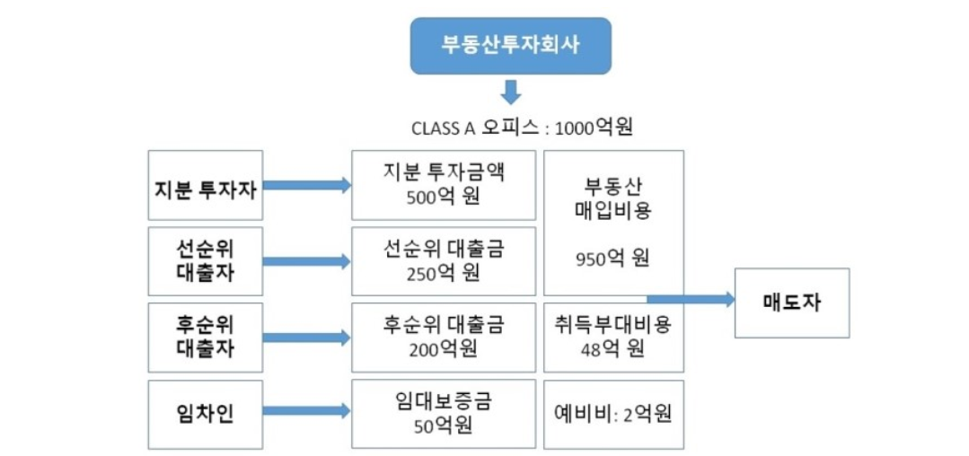
▶▶ 부동산 펀드가 만들어 지는 과정

Slide 13
▶▶ 부동산 펀드가 만들어 지는 과정
₆. 부동산 운용
대략적 투자 구조가 나오면 오피스 빌딩에 몇 년 동안 얼마나 투자할 것인지 회계법인에 재무모델과 가치평가보고서 용역을 의뢰
회계법인 재무모델은 보통 엑셀로 만들어져 있고 여러 가지 가정에 따라 수익률과 매각 가등이 자동 변환되도록 수식 연결되어 있어 투자상황이 변동하면 바로 즉시반영 하도록 되어 있음
이런 재무 모델 기반으로 회계법인 에서는 그 오피스 빌딩에 대한 가치평가보고서를 제출함.
- 동시에 부동산 감정평가회사에는 오피스 빌딩에 대한 감정평가서 작성을 의뢰.
물리적 자산실사는 부동산자산관리를 전문으로 하는 회사에 의뢰.
빌딩 건축 기계 전기 소방 같은 주요 시설들의 상태를 살피는 것.

Slide 14
▶▶ 부동산 펀드가 만들어 지는 과정
₆. 부동산 운용
▸▸ 이렇게 각분야 전문가들이 작성한 자료를 토대로 부동산 자산 운용사나 리츠 회사에서는 투자자모집을 위해 제안서를 만듦.
- 투자제안서가 완성되면 기관방문 하여 투자물건 설명 후 자금유치를 위해 노력.
- 투자구조가 완성되면 매매계약을 위해 변호사에게 부동산 매매계약서 작성을 요청함
- 이 매매계약서에 당사자들이 날인하면 부동산 매매계약이 종결되고 오피스 빌딩에 투자하는 하나의 금융상품이 만들어진다.

Slide 15
▶▶ 부동산 펀드가 만들어 지는 과정
₇. 부동산 매각 준비
- 시장환경 고려 적기 매각 시점 파악 및 준비.
- 공개매각 중개인활용 등 매각 방식 결정
₈. 매각완료 및 펀드 정산
- 부동산 매각을 통해 매매대금 수취
- 수익금 배당 및 펀드 청산.

Slide 16
▶▶ 부동산 펀드를 이용한 개발사례
첫번째,
동양 토투앤 부동산 투자신탁 1호
설정금액 580억
실물 부동산 매입 후 임대사업을 통해 임대료 수입으로 운용하는 투자신탁
명동 소재 구 서울은행 본점의 리모델링 후 호텔 부분을 매입하는 실물 부동산 투자신탁(부동산펀드)임.
공모형 펀드로서 증권사 통해 일반인 상대 투자자 모집하여 호텔매입에 필요한 전체 금액을 대출 없이 펀드로만 충당함.
목표 임대수익률 : 연 7.2프로 수준 목표 미달 시 시행사와 시공사가 보전약정이 있음.
매각시 언금 미달 경우 일정금액 한도 내에서 시공사가 원금 보전 약정 하여투자자 보호 장치를 했음.(안정성보강)
>>>이러한 안정적인 투자 구조 덕분에 당시 호텔 투자하는 첫번째 부동산 펀드임에도 불구하고 판매한지 1시간만에 펀드 모집금액이 전액 모집될 정도로 선풍적인 인기를 끌었다.
그 결과 2009년까지 4년여간 운용되다 해산한 누적 수익률은 36% 연 환산 수익률 9%로 높은수준.

